Slide 1
МАОУ «АСОШ №1»- структурное подразделение детский сад «Березка»
STEAM - технология, как средство развития интеллектуальных способностей в процессе познавательно- исследовательской деятельности (опыт работы: теория+ практика)
Подготовила:
воспитатель Бурова И.О.
Арти, 2026

Slide 2
STEAM образование: современный подход к развитию дошкольников
Мир стремительно меняется — мы живём в эпоху технологической революции. Новые технологии и профессии приходят на смену привычным, заставляя нас задуматься: чему и как учить детей сегодня? Будут ли востребованы знания, которые мы передаём дошкольникам, в будущем? Как переосмыслить содержание и методы образования, чтобы оно отвечало реалиям времени?
Возраст 3–7 лет — критически важный период в развитии ребёнка. Именно в дошкольные годы закладываются основы любознательности: важно не просто дать знания, а научить ребёнка искать их самостоятельно, воспринимать информацию из разных источников и применять её в жизни. Необходимо развивать способность действовать как самостоятельно, так и в команде — со сверстниками и взрослыми

Slide 3
Цели и преимущества STEAM образования
Это модульное направление, нацеленное на развитие интеллектуальных способностей ребёнка и вовлечение его в научно техническое творчество. Его ключевые преимущества:
1. Интегрированный подход: объединение естественных наук, инженерии, математики,
искусства и технологий в рамках проектной деятельности с получением реального
результата.
2. Ранняя адаптация к современной образовательной среде и преемственность обучения на
разных возрастных этапах.
3. Развитие критического мышления: умение находить, анализировать и применять
информацию на практике.
4. Формирование навыков сотрудничества: обучение работе в команде при сохранении
индивидуального подхода.
5. Ознакомление с профессиями XXI века, особенно в сфере информационных технологий.
6. Стимулирование интереса к техническому творчеству через игру и
экспериментирование.

Slide 4
Методическое сопровождение
Парциальная модульная программа развития интеллектуальных способностей в процессе
познавательной деятельности и вовлечения в научно-техническое творчество: «STEАM-образование детей дошкольного и младшего школьного возраста».
Авторы Волосовец Т. В.; Маркова В. А.; Аверин С. А.
«Детская универсальная STEAM-лаборатория: учебно-методическое пособие».
Автор Беляк Е.А.

Slide 5

Инновационный проект: «STEAM-мир»
Цель: Внедрение STEАM-технологии в образовательное пространство группы «Радуга» для развития интеллектуальных способностей дошкольников и вовлечение в научно-техническое творчество
Задачи: Организовать работу образовательных модулей STEАM-технологии:
«Конструирование», «Математическое развитие», «Робототехника»,
«Экспериментирование с живой и неживой природой», «Творчество, искусство».
Обеспечить развитие научно-технического творчества у детей младшего и среднего дошкольного возраста в процессе познавательно-исследовательской деятельности.
Заинтересовать и подключить родителей к совместному детско-родительскому
познавательному исследовательскому творчеству.

Slide 6
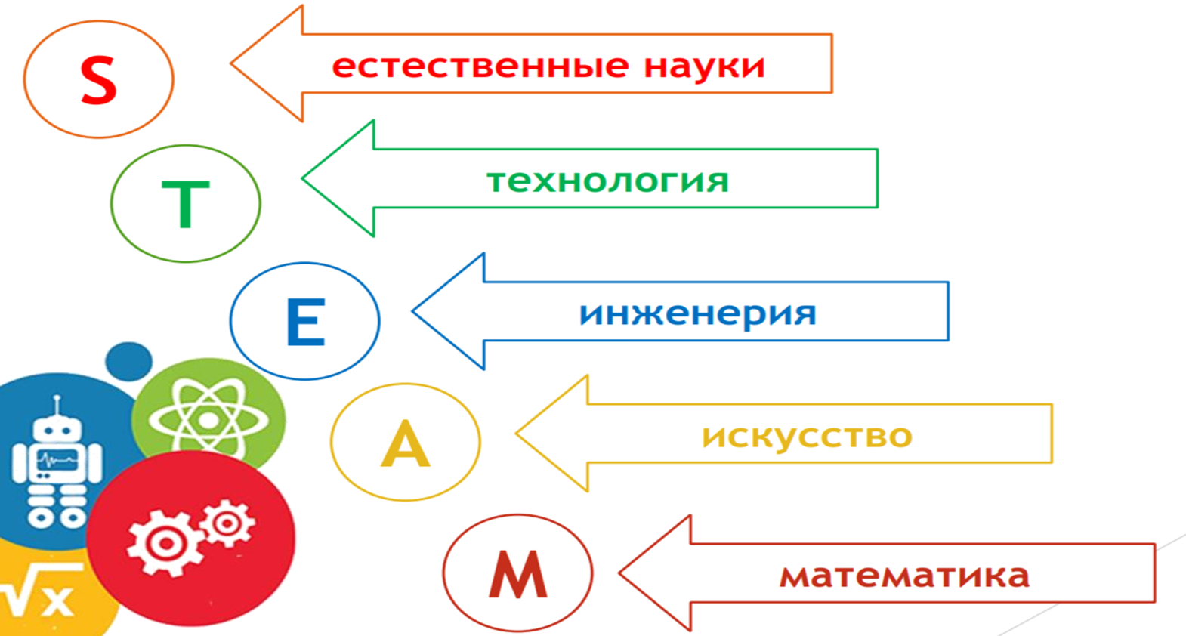

Что включает в себя
STEAM- технология?
Образовательный модуль «Экспериментирование с живой и неживой природой»
Образовательный модуль «Робототехника»
Образовательный модуль «Конструирование»
Образовательный модуль «Творчество, искусство»
Образовательный модуль «Математическое развитие»

Slide 7
Инновационный проект: «STEAM- МИР»
Возрастная группа: дети 3- 5лет группы «Радуга»
1 этап | Подготовительный до 1.09.2026 учебного года | Изучение и анализ различных источников по теме; Курсы повышения квалификации; методические формы обучения: мастер-класс, практикумы)
2 этап | Внедрение STEAM 02.03.2026- 02.04.2026 в образовательную деятельность группы | Неделя 1 — Знакомство с STEAM: простые эксперименты с водой и краской. Неделя 2 — Растения: посадка семян, наблюдение, конструирование подставок. Неделя 3 — Конструирование: простые мосты из картона, тестирование на прочность. Неделя 4 — Роботы/алгоритмы: маршрут для «робота», итоговая мини‑выставка работ.
3 этап | практический, основной 2026-2027 учебные годы | Проектирование STEAM - территории развития (определение образовательных модулей и их наполнение; Работа с родителями; Работа с детьми.
4 этап | итоговый 2027 учебный год | Анализ результатов работы; Подведение итогов.

Slide 8
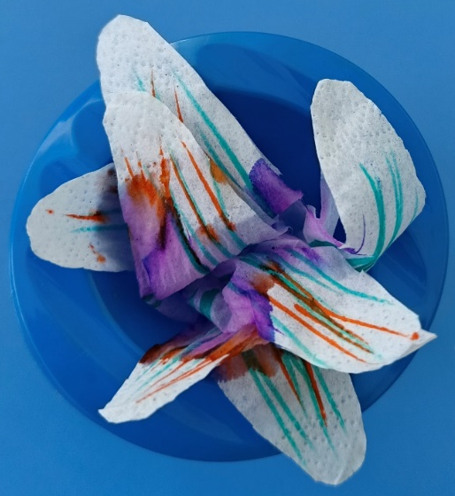
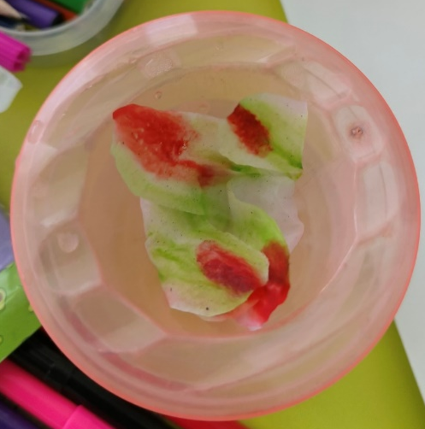
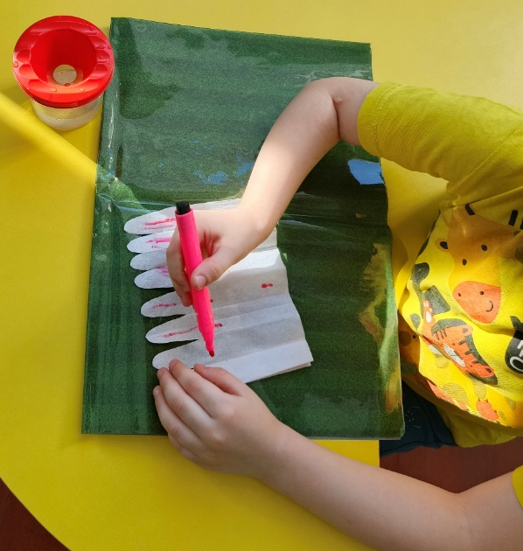
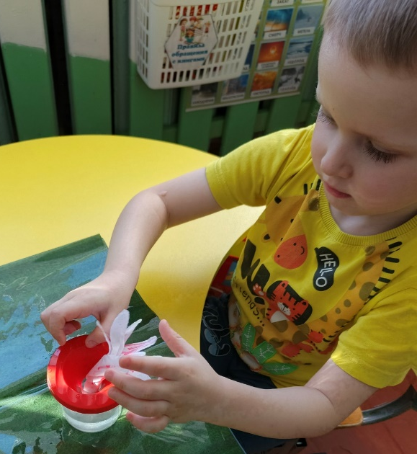
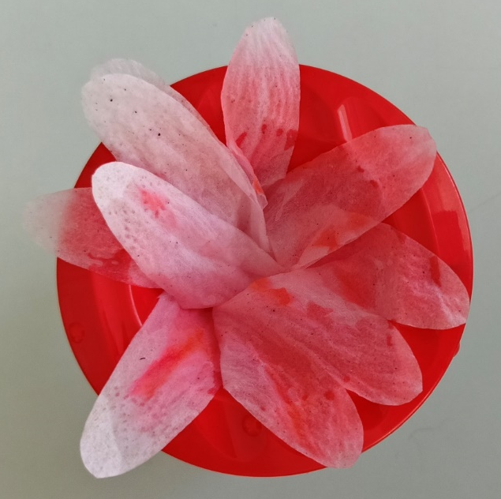
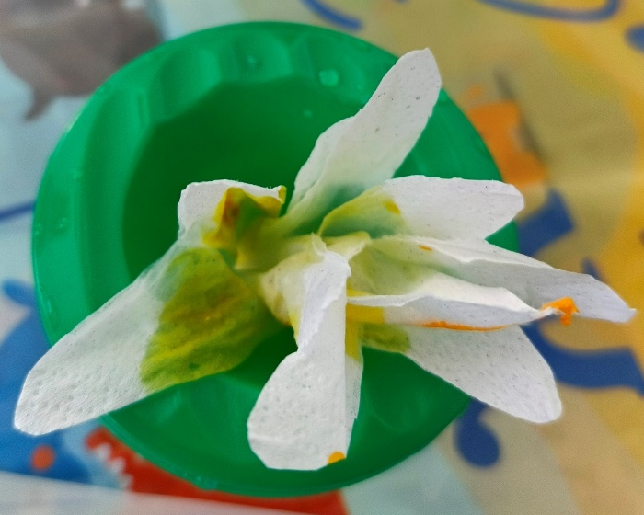
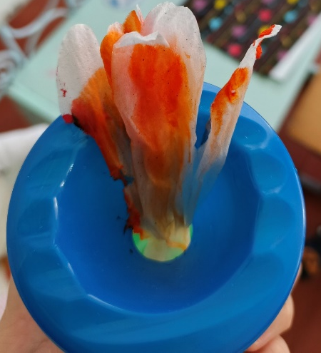
Инновационный проект: «STEAM- МИР»
Цель модуля «ВЕСЕННИЙ САД»: вызвать любознательность к растениям и природе, развить наблюдательность, мелкую моторику, навыки конструирования и элементарное представление о последовательности действий. (для детей 3–4 лет)
Знакомство детей STEAM началось с простого эксперимента.
«Радужные весенние цветы» (Art (творчество) + Math (математика))
- Цель: знакомство со смешением цветов, развитие мелкой моторики, сравнение больше- меньше, поровну.
- Длительность: 15–20 мин.
- Материалы: бумажные заготовки из салфеток, вода в непроливайках, фломастеры.
Ход:
- Дети рисовали фломастерами цветные полоски на заготовке, скручивали ее в трубочку и опускали в непроливайку с водой, наблюдали смешение цветов. Далее происходило обсуждение: какие цвета получились, какой цвет нравится. В ходе наблюдения детям задавались вопросы: сколько цветов у каждого? (по одному, мало), а лепестков у цветка? (много); а чего больше ребят или цветков? (поровну, у каждого ребенка по цветку). Физминутка: 1–2 мин — «Цветок растёт»: тянемся, покачиваемся, хлопаем.

Slide 9
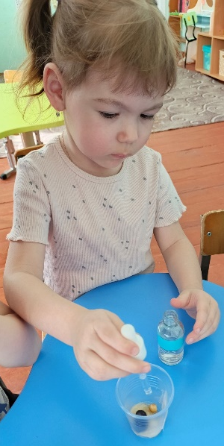
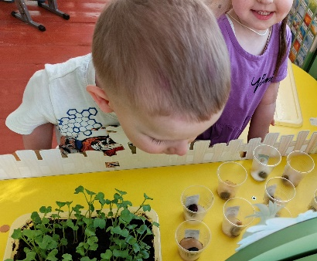
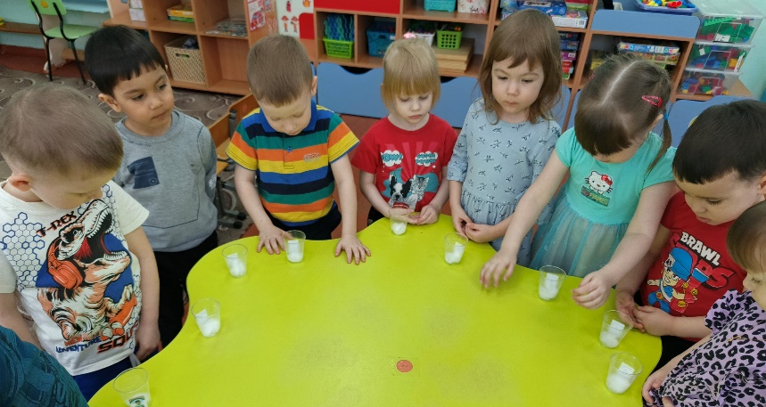
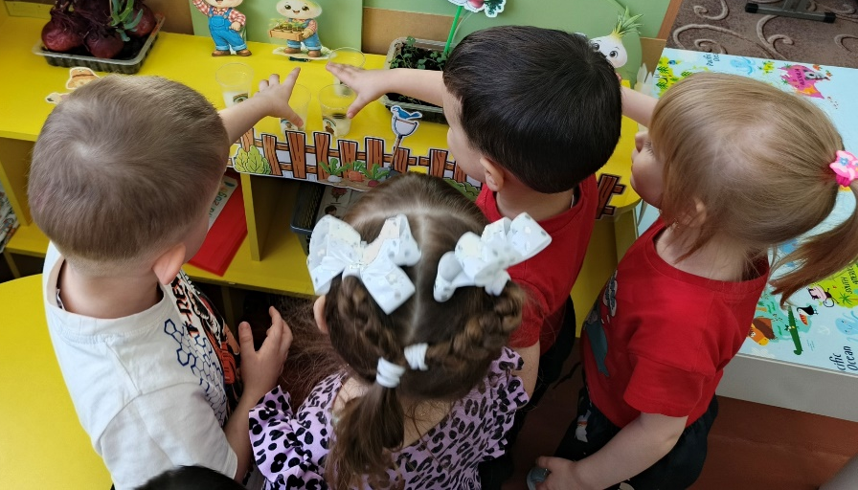
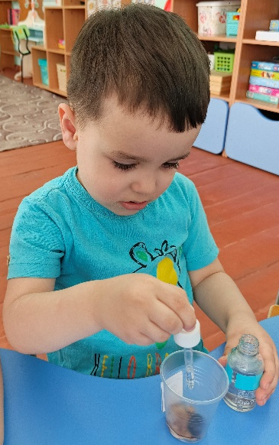
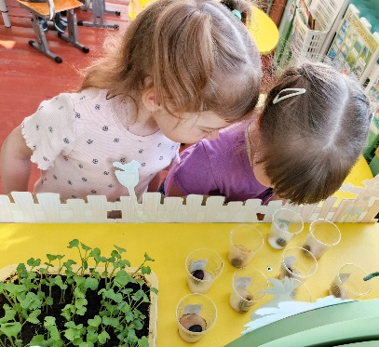
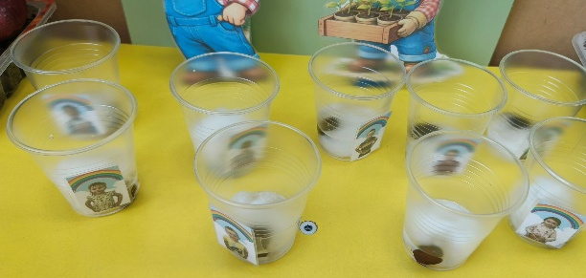
«Проращивание семян» (Science (исследование, экспериментирование))
Продолжительность: 15–20 минут, время наблюдения роста не ограничено
Цель: вызвать интерес к природе, развивать наблюдательность, моторику и простые представления о причинах и следствиях.
Ход:
Дети стали настоящими исследователями весны — смотрели, как растут семена. Отвечали на простые вопросы: «Кто видел листочки и почки? Что такое семечко?». На прозрачные пластиковые стаканчики мы с ребятами наклеили их фото. Затем поместили в стаканчики ватные диски- почву для наших семян, сверху разместили семена бобов и гороха. Пипеткой набирали воду и поливали. Поставили стакан на свет и наблюдали, что случится через несколько дней. Из наблюдений сделали выводы: что семена гороха прорастают быстрей, бобы прорастают дольше,но стебелек у них удлиняется быстрей.
- Вопросы для беседы: «Что нужно семечку, чтобы расти?», «Что мы будем смотреть каждый день?»

Slide 10
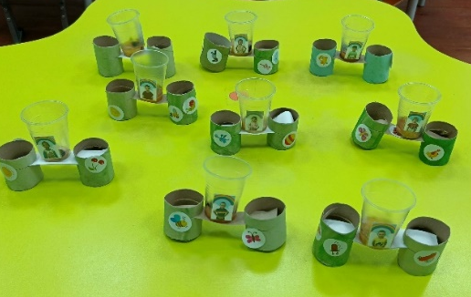
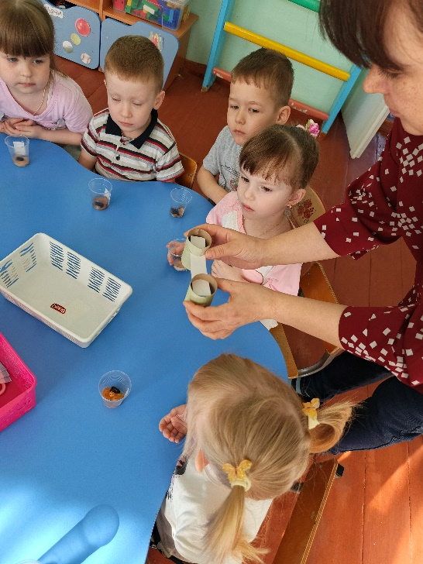
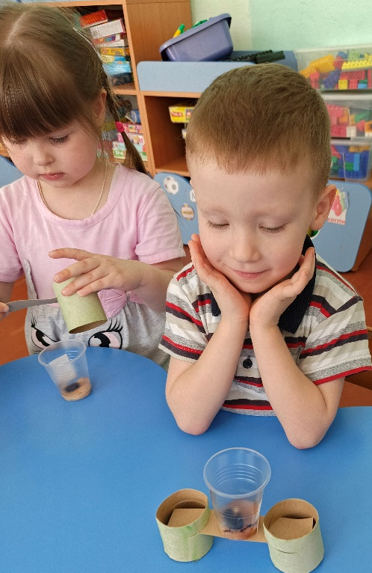
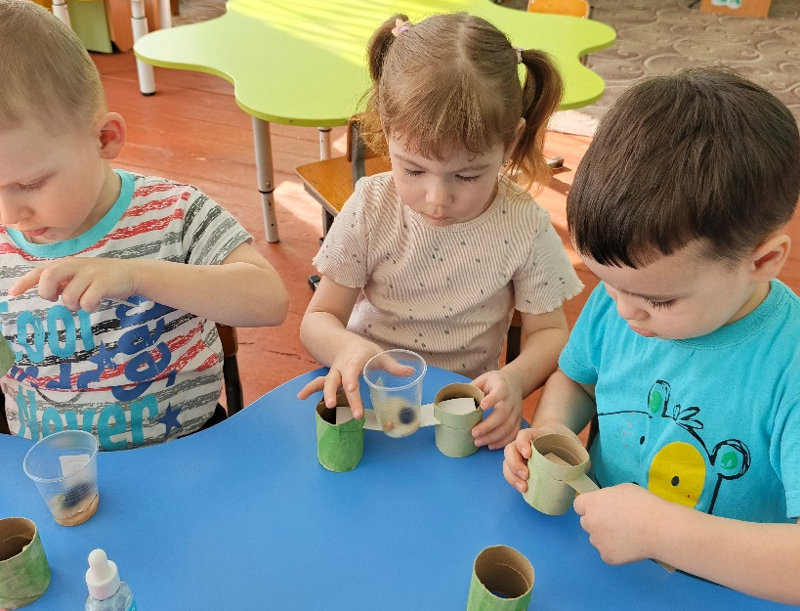
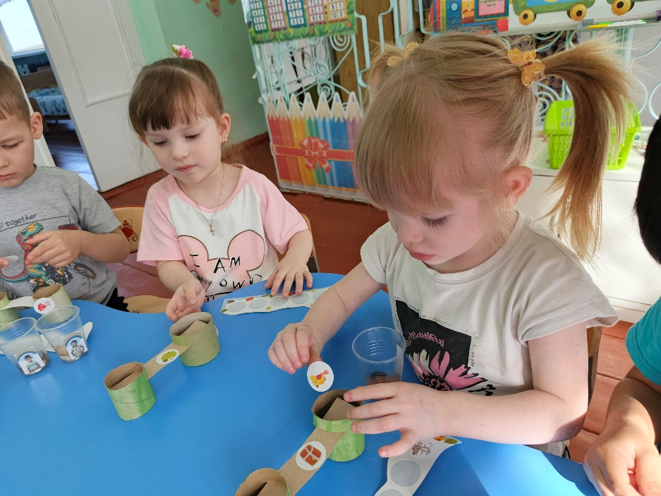
«Мостики» (Tech (технология)+ Eng (инженерия)+ Art(творчество))
- Цель: конструирование устойчивой подставки для стаканчика; развить моторику и пробную инженерную мысль.
- Длительность: 10–15 мин.
- Материалы: картон, втулки, скотч, наклейки, образец моста.
Ход:
Показала детям, что стаканчик с семенами не устойчив, что с этим можно сделать? Подготовленные заготовки основания и опоры раздала детям. Сделаем подставку, чтобы стакан не падал. Показала образец, объяснила задачу- дети собирали мост/подставку. Проестировали: ставим стакан с водой — проверяем устойчивость; вносим правки. Далее украшаем наклейками, подписываем именем. Физминутка: 1–2 мин — «Проверяем мост»: наклоны в стороны, руками показываем «устойчивость».

Slide 11
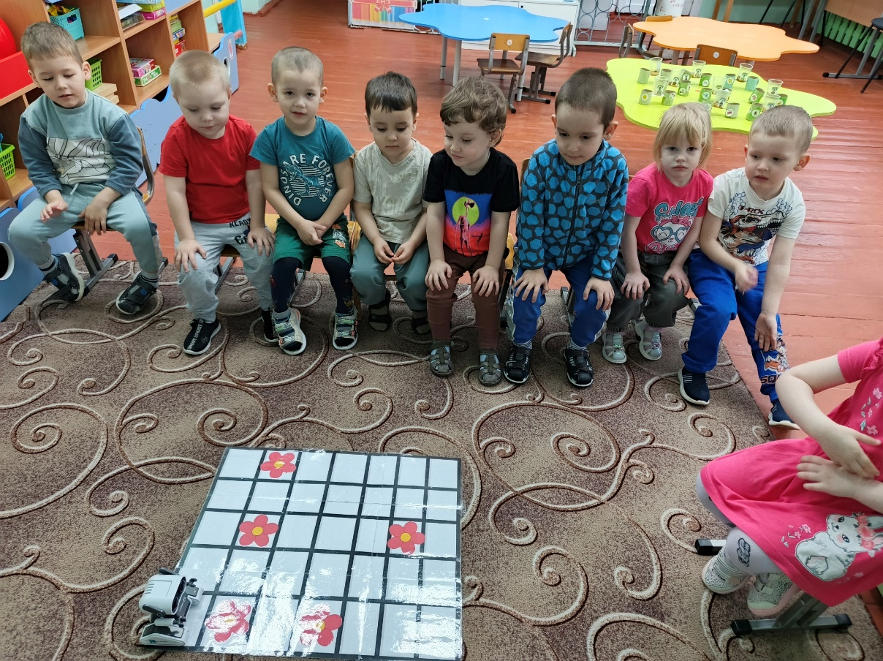
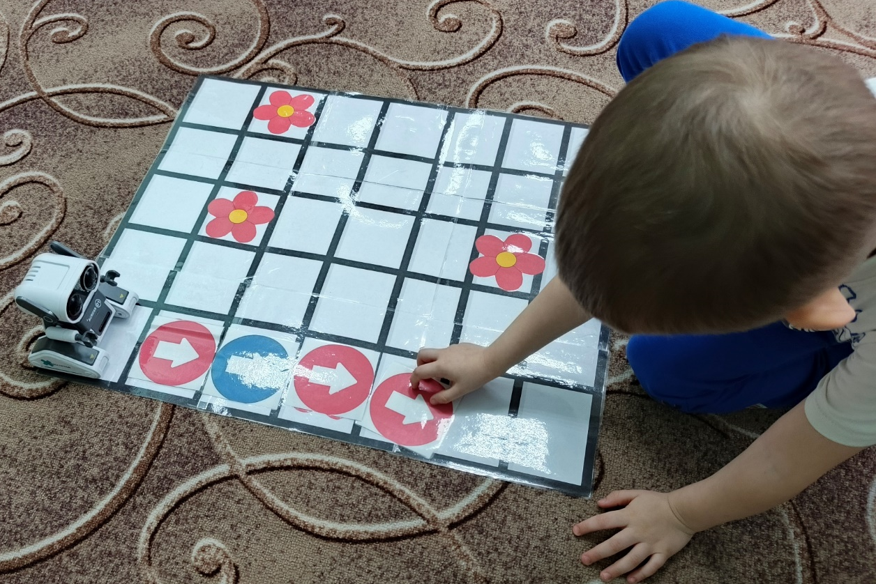
«Помоги роботу собрать весенний букет» (Technology (технология) + итог)
Цель: вводное правило «алгоритм» через игру, итоговая демонстрация работ.
Составляем маршрут для «робота»
- Длительность: 20–30 мин.
- Материалы: программируемый робот, бумажная плоскость (поле из квадратов) с «цветочками», все готовые изделия (стаканчики, мостики, цветы), карточки команды (вперёд, поворот).
Ход:
Дети по очереди планировали 2–3 шага с помощью воспитателя. Запускали по маршруту робота. Корректировали маршрут. Итогом стала мини выставка: расставили все работы на столе, обсудили итоги: кому что больше запомнилось, что понравилось, в чем были трудности и т.д.

Slide 12
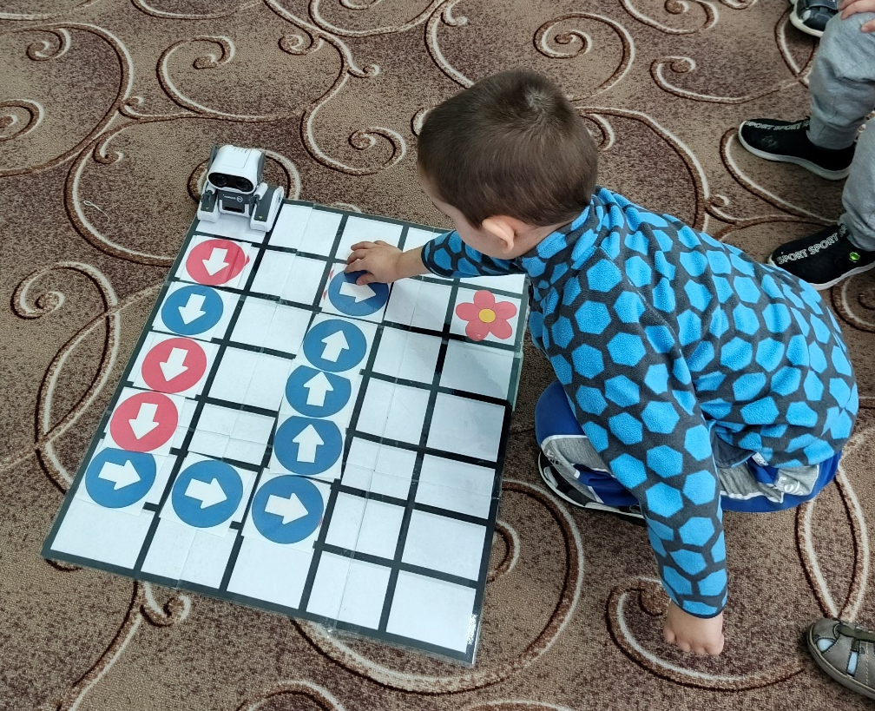
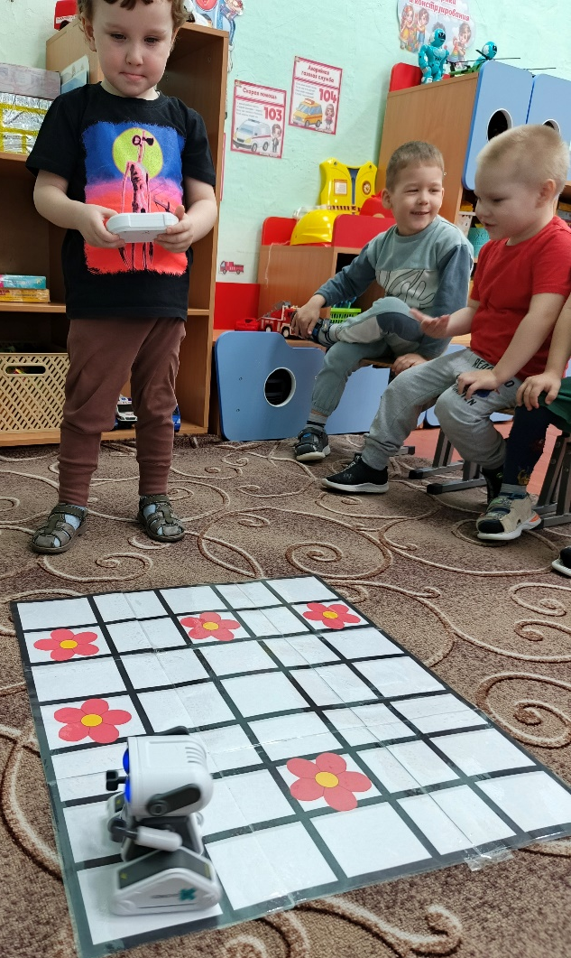
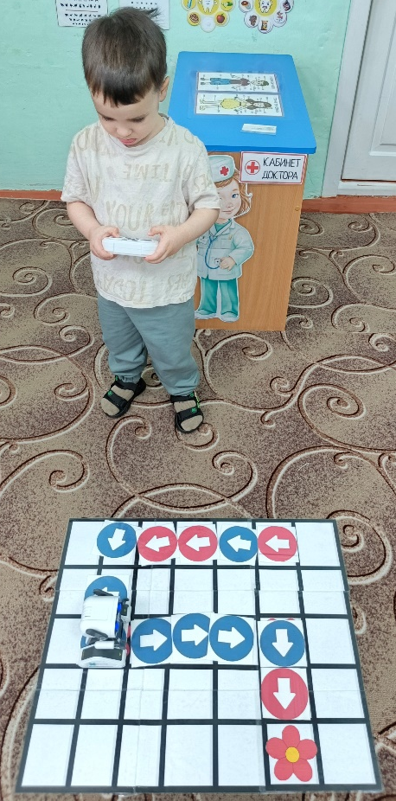
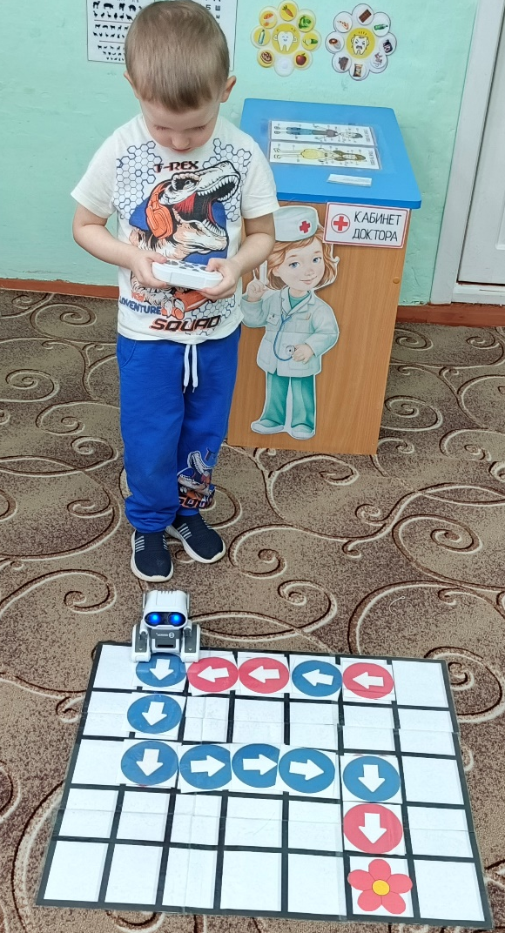
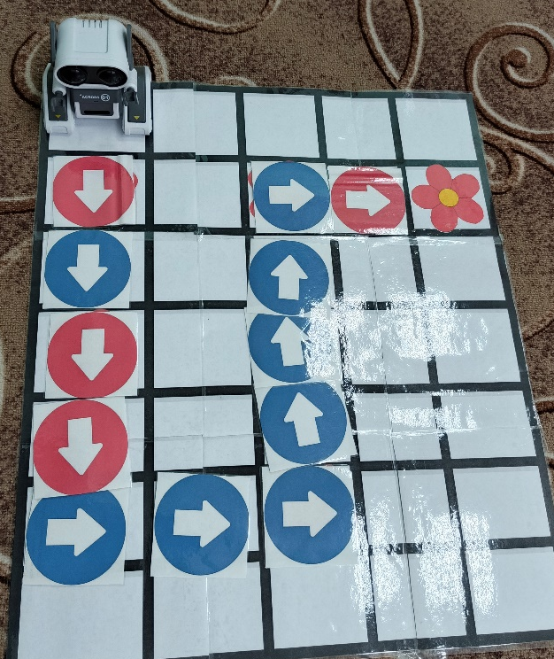
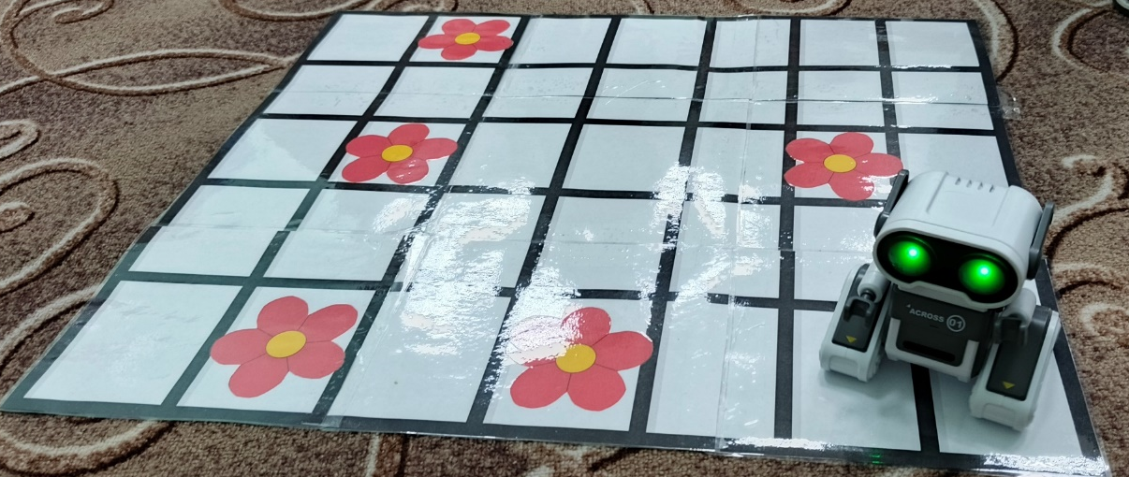

Slide 13
Преимущество STEM-образования:
Интегрированный подход к решению современных проблем, основанный на взаимопроникновении различных областей естественных наук, инженерного творчества, математики, цифровых технологий и т. д. В основе данной интеграции лежит метод проектов, базирующийся на познавательном и художественном поиске и имеющий конкретный реальный продукт в качестве результата деятельности.
Создание условий для выявления и дальнейшего сопровождения одарённых
детей, имеющих неординарное мышление и проявляющих особые способности
и стремление к научно-техническому творчеству.¹
_______________________________
¹ Волосовец Т.В. STEM-образование детей дошкольного и младшего школьного возраста. Парциальная модульная программа развития интеллектуальных способностей в процессе познавательной деятельности и вовлечения в научно-техническое творчество: учебная программа / Т.В. Волосовец, В.А. Маркова, С.А. Аверин. – М.: Бином. Лаборатория знаний, 2019. – С.5-7.

Slide 14
Спасибо за внимание!

